Slide 1

pjevanje
16,10,2025
Ivano kamauli

Slide 2
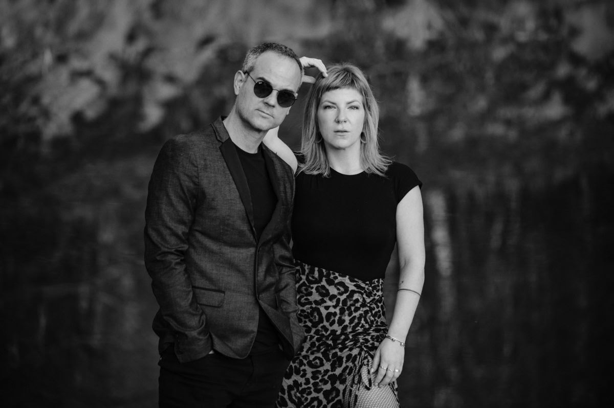
NAJDRAZI PJEVAČ SE ZOVE MATIJAWOO

Slide 3
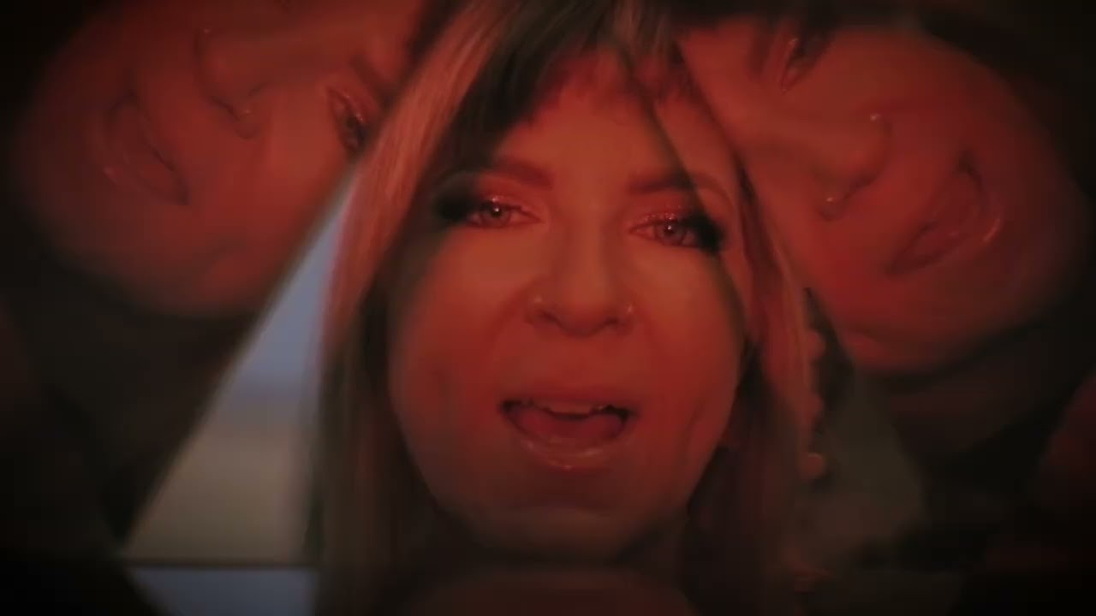
MATIJA ŠUTNJA WOO

Slide 4
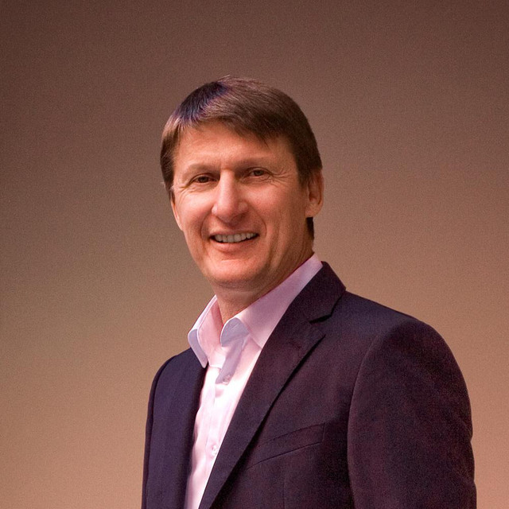
MOJ NAJDRAZI PJEVAČ JE TOMISLAV BRALIĆ I KLAPA INTRADE

Slide 5
U slobodno vrijeme volim vjezbati. Volim ici u teretanu. Volim slusati muziku. Volim se druziti sa prijateljima.
U slobodno vrijeme

Slide 6
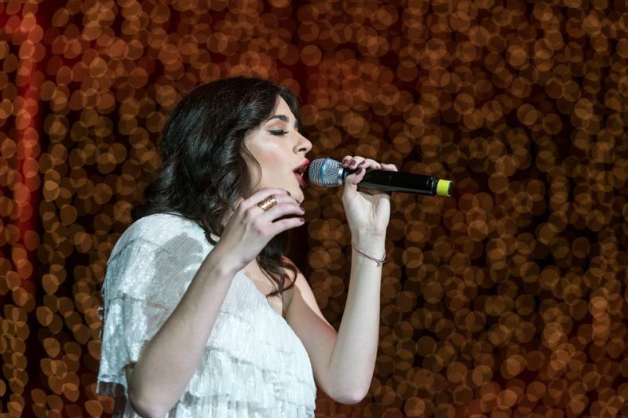
MIA DIMSIC
  ++

Slide 7
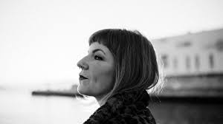
HVALA NA PAŽNNJI

